Slide 1



PHÒNG GIÁO DỤC & ĐÀO TẠO ĐẠI LỘC
TRƯỜNG TIỂU HỌC ĐẠI ĐỒNG
LỚP 2E KÍNH CHÀO QUÝ THẦY CÔ VỀ DỰ GIỜ
Môn: Toán
Bài: ĐƯỜNG GẤP KHÚC. HÌNH TỨ GIÁC
Giáo viên : Nguyễn Thị Hiền
Notes:
1

Slide 2
Khởi động:
TRÒ CHƠI: BẮN TÊN

Slide 3
Khởi động:
1) Hình bên có mấy điểm và mấy đoạn thẳng?
Nêu tên các điểm và các đoạn thẳng đó.
.
.
C
C
C
C
C
C
C
C
B
C
B
B
B
B
B
B
B
B
B
.
.
D
A
D

Slide 4
Khởi động:
2) Hình bên có mấy điểm và mấy đoạn thẳng?
Nêu tên các điểm và các đoạn thẳng đó.
.
.
.
P
Q
.
M
O
.
N

Slide 5
.
.
B
C
.
.
A
D
.
.
.
P
Q
M
.
.
O
N

Slide 6
Toán:
Đường gấp khúc. Hình tứ giác

Slide 7
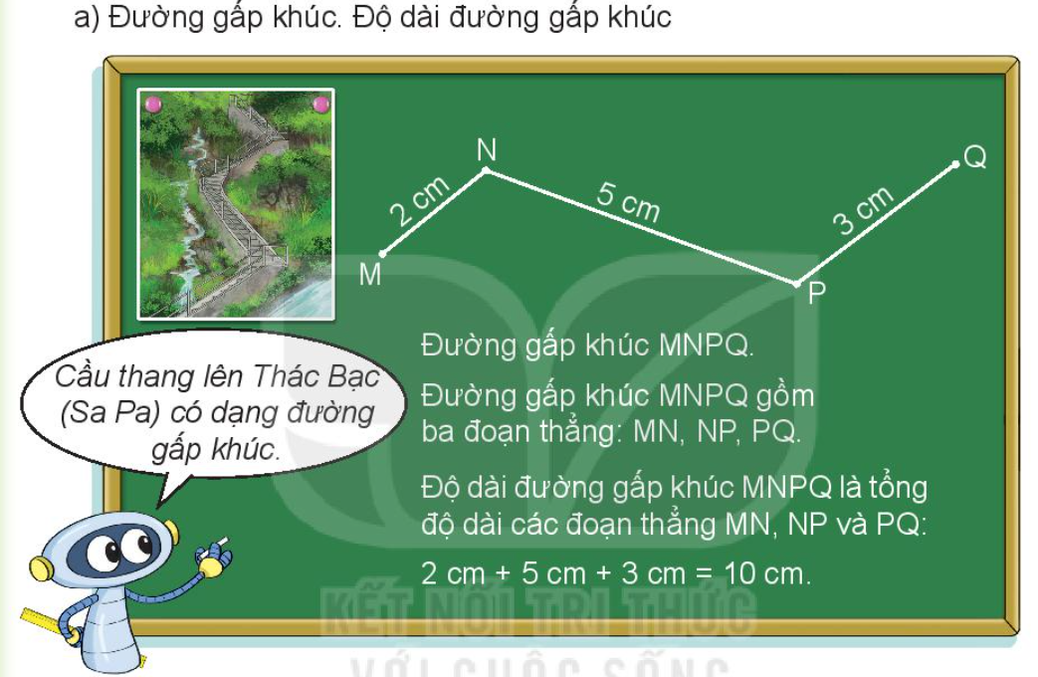
Cầu thang lên Thác Bạc (Sa Pa) có dạng đường gấp khúc.

Slide 8

.
.
Q
N
.
.
M
P
Đường gấp khúc MNPQ
Đường gấp khúc MNPQ gồm ba đoạn thẳng: MN, NP, PQ

Slide 9
.
.
.

Slide 10
.
.
.
.
.

Slide 11
.
.
.
.
.
.

Slide 12
.
.
N
Q
2cm
5cm
.
3cm
.
M
P
Đường gấp khúc MNPQ
Đường gấp khúc MNPQ gồm ba đoạn thẳng: MN, NP, PQ
Độ dài đường gấp khúc MNPQ là tổng độ dài các đoạn thẳng: MN, NP, PQ:
2cm + 5cm + 3cm = 10cm
Đường gấp khúc là đường gồm nhiều đoạn thẳng kế tiếp nhau và không thẳng hàng.

Slide 13
.
4cm
3cm
.
.

Slide 14
.
.
2cm
2cm
2cm
2cm
.
.
.

Slide 15
.
.
N
Q
2cm
5cm
3cm
.
.
M
P
Đường gấp khúc MNPQ
Đường gấp khúc MNPQ gồm ba đoạn thẳng: MN, NP, PQ
Độ dài đường gấp khúc MNPQ là tổng độ dài các đoạn thẳng: MN, NP, PQ:
2cm + 5cm + 3cm = 10cm
Đường gấp khúc là đường gồm nhiều đoạn thẳng kế tiếp nhau và không thẳng hàng.
Muốn tính độ dài đường gấp khúc ta đi tính tổng độ dài các đoạn thẳng có trong đường gấp khúc đó.

Slide 17
b) Hình tứ giác

Slide 18


Hình tứ giác là hình có 4 cạnh.

Slide 19

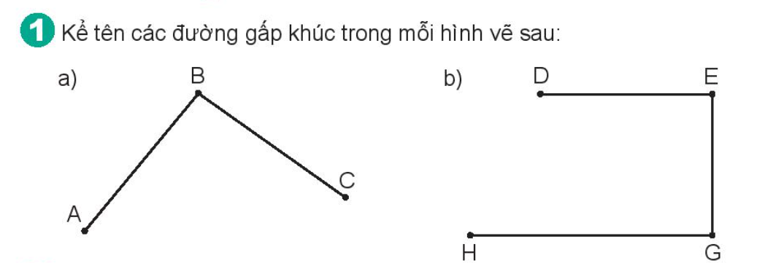
a) Đường gấp khúc ABC
b) Đường gấp khúc DEGH

Slide 20


(1)
(3)
(2)
(4)
(5)
(6)

Slide 21
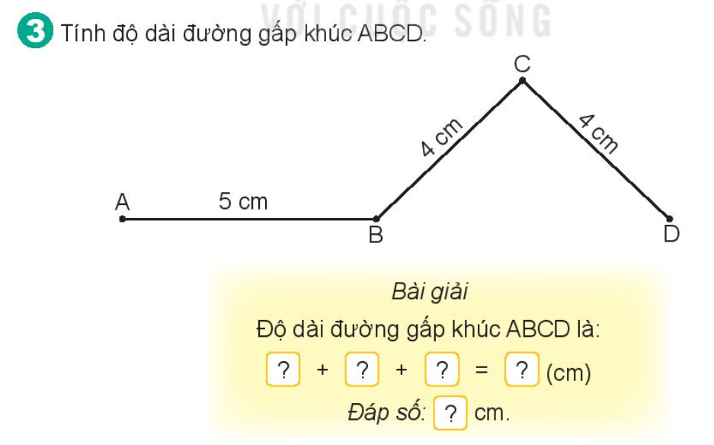
Bài giải:
Độ dài đường gấp khúc ABCD là:
5 + 4 + 4 =13 (cm)
Đáp số: 13cm
13

Slide 22
Trò chơi:
Ai nhanh, ai đúng?

Slide 23

Chọn chữ đặt trước câu trả lời đúng.
1/ Đường gấp khúc bên có mấy đoạn thẳng?
B
C
.
.
.
G
.
.
A
.
D
E
A. 3 B. 4 C. 5
PQ:3
5
3
4
2
0
1

Slide 24
Chọn chữ đặt trước câu trả lời đúng.
2/ Độ dài đường gấp khúc ABCDE là:
D
.
.
.
B
3cm
E
2cm
2cm
2cm
.
.
A
C
A. 9cm B. 8cm C. 6cm
PQ:3
5
3
4
2
0
1

Slide 25
Chọn chữ đặt trước câu trả lời đúng.
3/ Hình vẽ sau có bao nhiêu hình tứ giác?
A. 1 B. 2 C. 3
.
.
B
C
.
.
.
A
D
E
5
3
4
2
0
1

Slide 26
Toán:
Đường gấp khúc. Hình tứ giác

Slide 27




Slide 28
Tiết 2

Slide 29

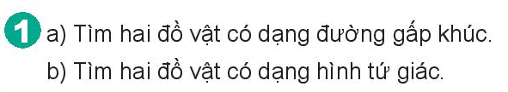

Đường gấp khúc
Hình tứ giác

Slide 30
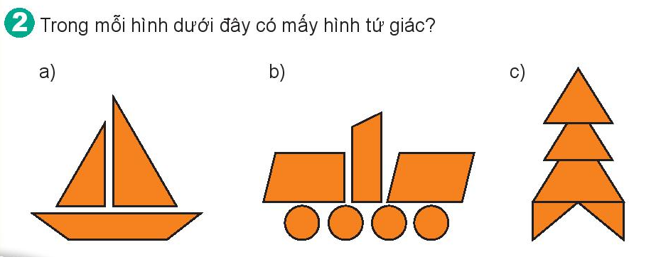
1 hình
3 hình
2 hình

Slide 31
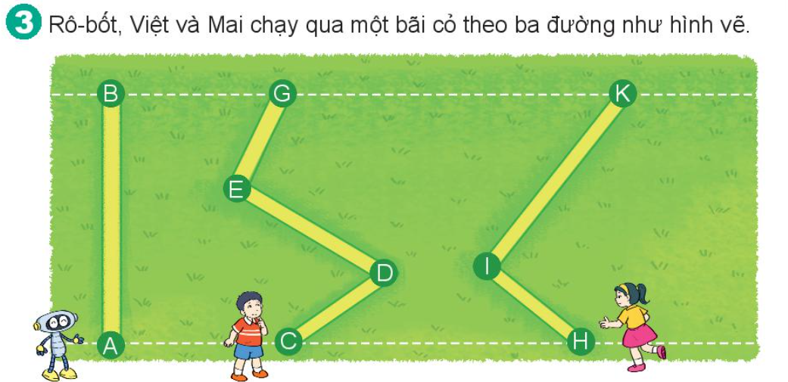
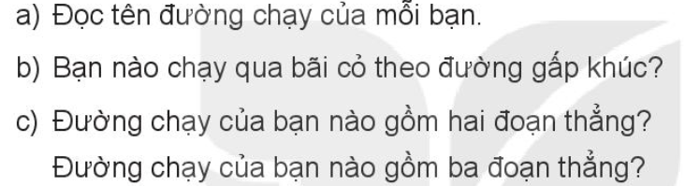
a.Đường chạy: AB, CDEG, HIK
b. Bạn nam và nữ chạy theo đường gấp khúc
c. Đường chạy của bạn nữ gồm 2 đoạn thẳng, đường chạy của bạn nam gồm 3 đoạn thẳng.

Slide 32
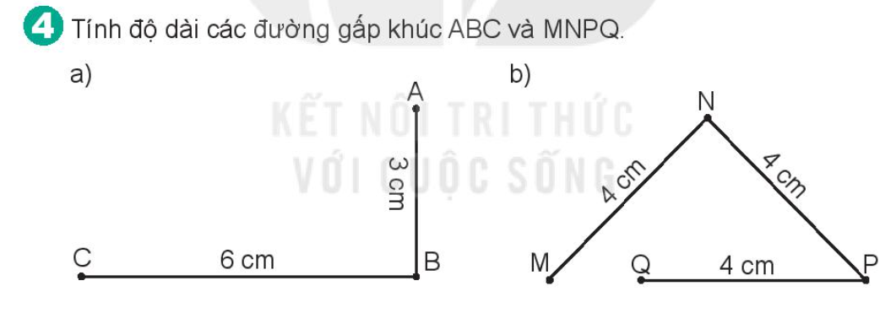
a. Độ dài đường gấp khúc ABC là: 3 + 6 = 9 (cm)
b. Độ dài đường gấp khúc MNPQ là: 4 + 4 + 4 = 12 (cm)

Slide 33
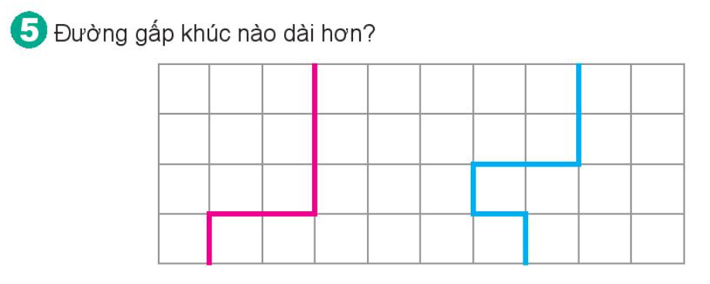

Slide 34

CHÀO TẠM BIỆT

